Slide 1
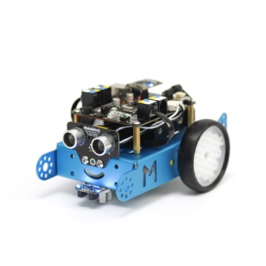
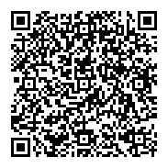
[セミナー作り]
おとなのための工作の時間
https://github.com/t-magic/RASP/tree/master/pdf
対象
シニアと孫
親と子
ねらい
1. ロボットやAIの活用に向け、工作を通じた理解をする
少子高齢化がさらに進む中で、人がロボットやAIの力を借りる世の中になることは必至です。そこで、ロボットをどうやって使うのか、AIをどうやって使うのか、一緒にやってみましょう。また、何ができて何ができないかも知りましょう。
2. ロボットやAIがもたらす世の中の変化（セミナー講師）
身近かで起こる世の中の変化を、企業の従業員はどう受け止めるのかその心構えを話します。（案）
オプション
秋葉原のパーツ屋（秋月電子など）で、気分を味わいましょう。
特典
参加すると、自分で作ったロボットを持ち帰れます。
アンケート

Slide 2
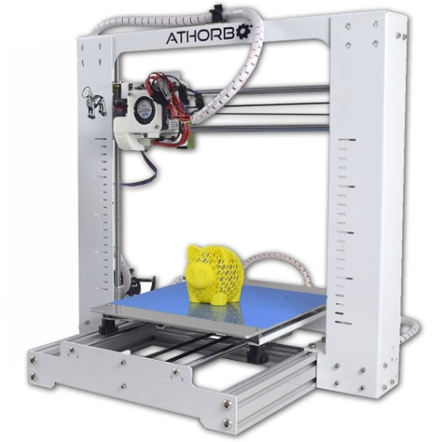
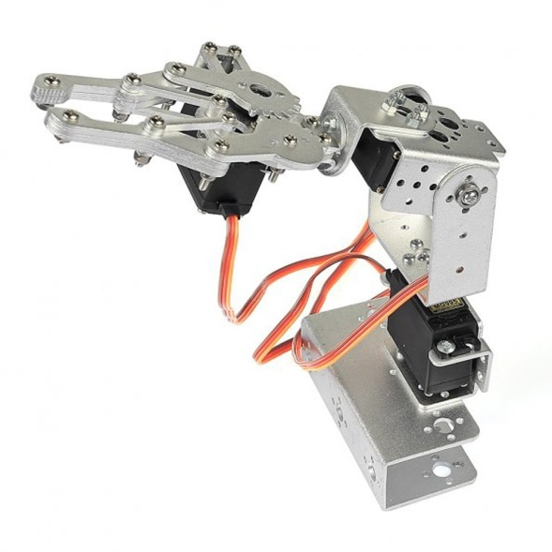
教材の候補: 買ってみました1
Arduino
mBot
3Dプリンター
Makeblock プログラミングロボット mBot 日本語版 【日本正規代理店品】
￥ 13,160
Athorbot 3dプリンター 本体
￥ 39,800 (2017年11月30日現在の価格)
簡単に組み立てられる。
Android/iOSアプリで動かせる。
ビジュアルプログラミング言語(Scratch)でプログラムの基本が遊びながら学べる。
ロボットアーム
サインスマート 3軸 パレタイジングロボット ロボットアーム キット
￥ 7,500
あと5,000円ぐらいで、ジョイスティックを使って動かすことができるようになる。
ロボットの動きの基本原理がわかる。
プログラム(Sketch(C++))で自動運転したくなる。
中学ロボコン(架空)に出たくなる。

Slide 3
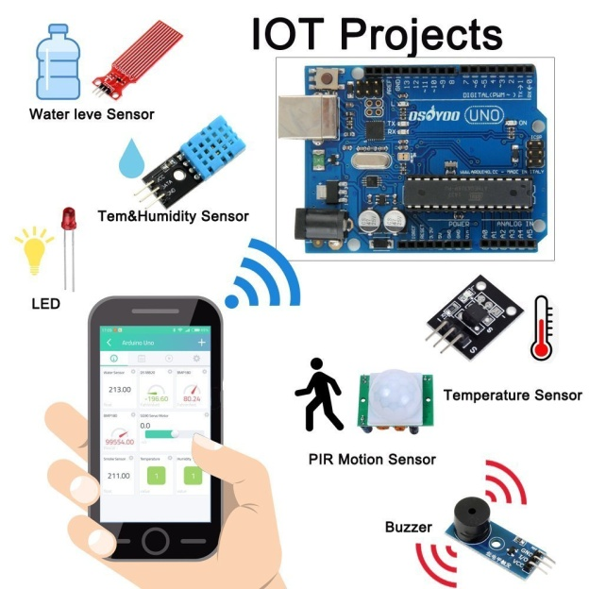
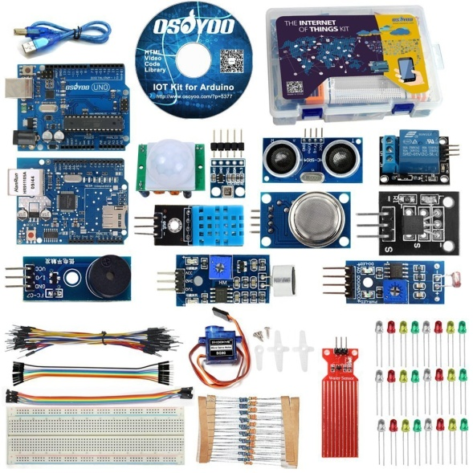
教材の候補: 買ってみました2
Arduino
IoT
OSOYOO Arduino IoT スターター キット 物体に通信機能を持たせ 自動認識 制御 遠隔計測 モノのインターネット 開発電子部品キット (Arduino IoT Kit)
￥ 4,480
IoTではモノに対し各種センサーを付けてその状態をインターネットを介しモニターしたり、モノをコントロールしたりすることにより安全で快適な生活を実現できます。
このキットは、初心者がArduino IoTプロジェクトを身に着けるにデザインされたのです。 OSOYOO UNOボード（Arduino UNO R3との完全互換性）を使用してセンサーやアクチュエータをインターネットに接続すると、Adroid / IOS APPまたはWebブラウザから遠隔操作できます。
このキットには、初心者のために13課のチュートリアルとサンプルプロジェクト、ソフトウエアが付いていますので、理解易いと思います。プログラミングの経験がなくても、ステップバイステップのチュートリアルに従って徐々にマスターになることができます。
プログラミングの経験があるお客様はこのキットを簡単にカスタマイズできますと思います。想像力を十分に動かしたら、色々な面白いプロジェクトを楽しめますと思います。
詳細は弊社のWebサイトにご参考ください：http://osoyoo.com/ja/2017/05/09/arduino-iot-starter-kit/

Slide 4
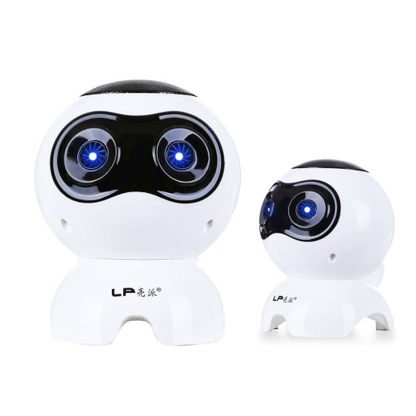
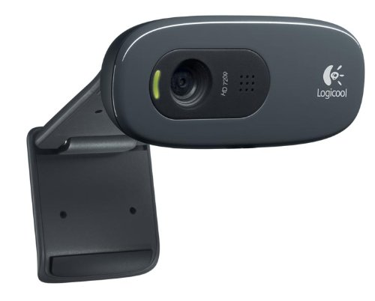
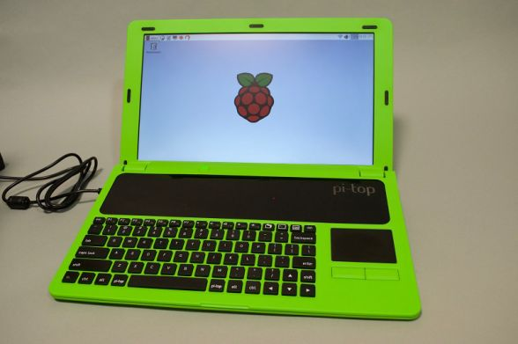
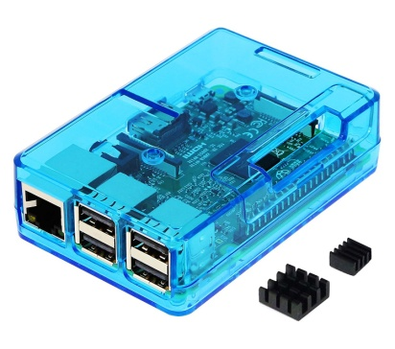
教材の候補: 買ってみました3
Raspberry Pi
AI (TensorFlowで画像分類)
ラップトップ

Slide 5
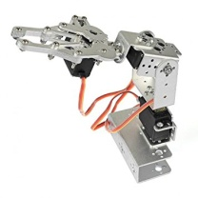
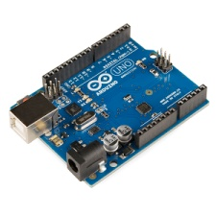
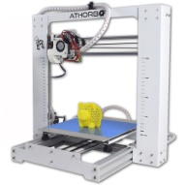
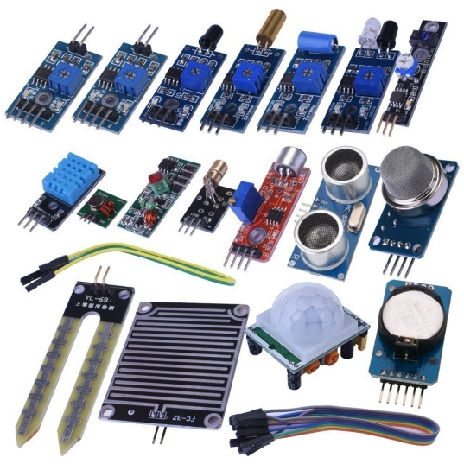
Arduino系
何ができるか
移動する
(直進、転回、追従)
ロボットの制御
つかむ、移動する、放す
物体をプリントする
mBot
Arduino
ロボットアーム
3Dプリンター 本体
￥13,316
￥4,320
￥7,500
￥47,800
Kuman 20個 Arduino用センサー DIY キット
DHT温湿度センサーモジュール*1 HC-SR501赤外線人体感応モジュール*1 DS1302実時間クロックモジュール *1 音センサモジュール*1 HC-SR04超音波センサモジュール*1 炎のセンサモジュール*1 ky-008光ヘッドセンサモジュール*1 光抵抗センサーモジュール*1 yl-69土壌水分センサーモジュール*1 避ける障センサー*1 振動センサモジュール*1 MQ-2ガスセンサモジュール*1 315M超再生モジュール*1 チルトセンサモジュール*1
￥2,244

Slide 6
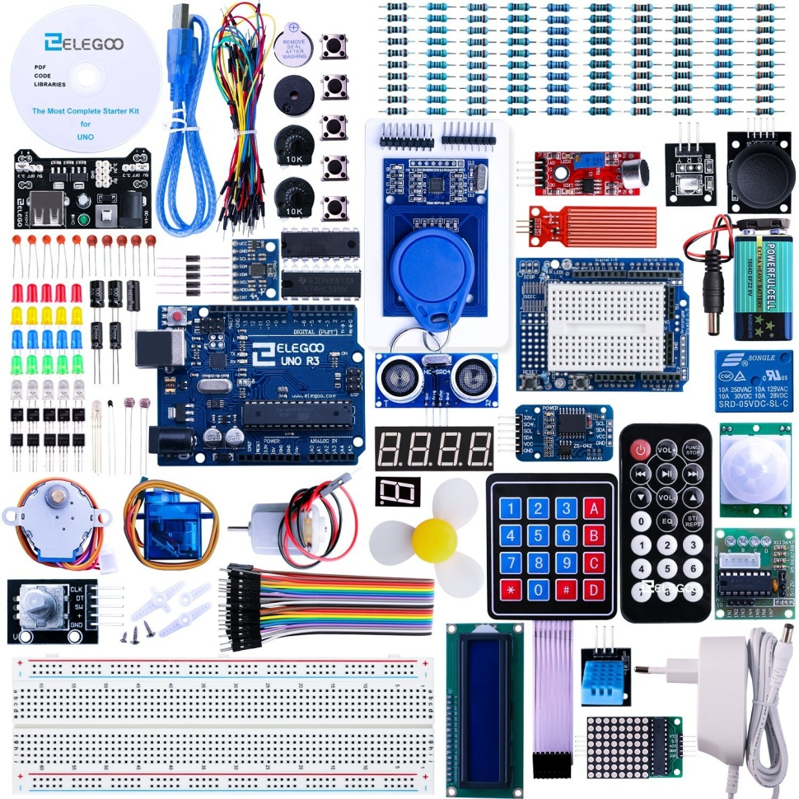
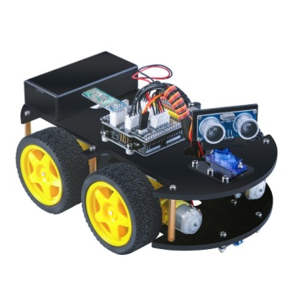
Elegoo系 (mBotより安いが、組み立てが難しいらしい)
何ができるか
移動する
(直進、転回、追従)
Elegoo Arduino用UNO R3 最終版スタータキット UNOチュートリアル付 (63 Items)
Elegoo UNOスマートロボットカーV3.0
￥8,150
￥5,897

Slide 7
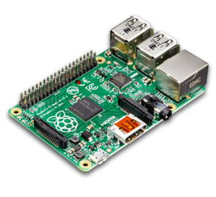
Raspberry Pi系
何ができるか
小さなPC
人工知能
Raspberry Pi
￥6,580

Slide 8
 |  | Arduino | Raspberry Pi | Android | iOS | Windows | Mac | Linux
ロボット | mBot | 〇 |  | リモコン | リモコン
 | ロボットアーム | 〇
IoT | リモートセンサー | 〇 |  | リモコン | リモコン
AI | Chatbot |  | 〇
 | Google Assistant |  | 〇 | 〇

